Slide 1
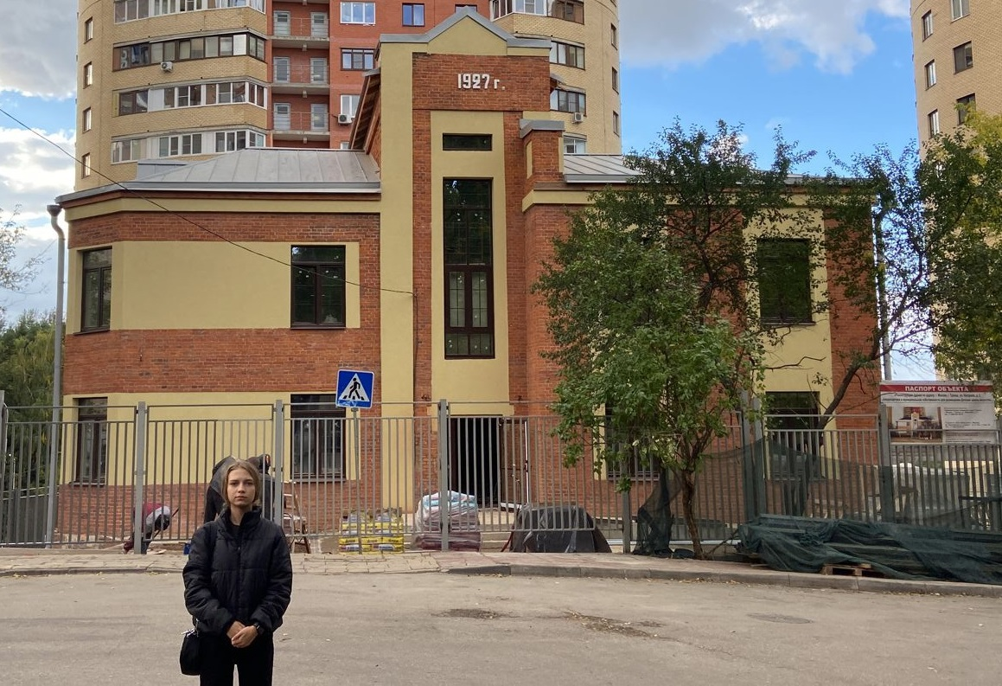
Затерявшееся старое здание среди новостроек.
Троицк расположен на берегу реки Десна по Калужскому шоссе.
В 2012-м году Троицк вошёл в состав Новой Москвы. Троицк — современный, благоустроенный городской округ, активно развивающийся центр Новой Москвы. После вхождения в состав столицы Троицк сохранил свою уникальность и самобытность.
Троицк как бы делится на три части - интеллигентный академгородок, в котором находятся научные институты; старый город, это часть «фабрика», не растерявший следов истории и новый город - это новые выстроенные районы – микрорайоны «В» и «Д», «Сосны», «Солнечный».
Город имеет историю, уходящую своими корнями в XVII век. Своё название Троицк унаследовал от старинного сельца Троицкого, находившегося на месте северной части современного города.

Slide 2
Одной из достопримечательностей старого города является дом на улице Нагорной. Единственное сохранившееся здание рабочего поселка 1927 года. Превосходный образец архитектуры 20-х годов. Красный кирпич сочетается с оштукатуренными простенками. Оно отличается от Московских домов того периода.
Когда-то были и другие дома вокруг, но их все снесли. Дома советской постройки по Парковой улице также снесены, осталось лишь одно это. Оно затерялось среди новостроек, необычных круглых высокоэтажных домов. Самое старое здание в Троицке – двухэтажный бывший жилой дом (Нагорная, 2), в настоящее время реконструируемый под филиал Детской школы искусств (ДШИ).
У этого дома свои истории.
На территории между современными Нагорной и Парковой улицами в начале 19 века располагалась усадьба, владелицей которой в это время была помещица Е.Н. Левшина-Евреинова, хозяйка Троицкого. На сегодняшний день от усадьбы Левшиной осталась лишь часть липового парка — памятника истории и культуры конца 18-19 вв.
Долгие годы всех сбивала с толку надпись на фасаде дома, выложенная кирпичами «1927», принимаемая за дату постройки. Но как выяснилось по рассказам старожилов, в 1923 году здесь случился пожар, в результате которого одноэтажный деревянный барский дом выгорел почти до основания. Главный дом с богатым внутренним убранством, портретной галереей, изысканной мебелью крепостных мастеров, богатейшей библиотекой сгорел.
Позже его отстроили заново, и он стал кирпичным двухэтажным, а дату окончания строительства увековечили на фасаде. И от старого дома сохранился лишь фундамент.

Slide 3
С задней стороны дома хорошо видна его конструктивная особенность: он построен на белокаменном фундаменте, словно кремлёвские башни. Строительный белый камень в Подольском районе добывали много, но добыча прекратилась в начале 20 века. Значит здание могло быть выстроено только на существующем фундаменте старого здания — как раз тот самый, белокаменный.
А вот и другая история – исторический факт.
Троицкие окрестности сыграли заметную роль в событиях 1812 г. в связи с маневром Кутузова, перекрывшим отступление Наполеону по Старой Калужской дороге.
Французский император ночевал в Троицком две ночи — с 19 на 20-е и с 20 на 21 октября. Также отсюда он наблюдал за движением французской армии по Старой Калужской дороге. В Троицком была единственная ночевка Наполеона на Калужском шоссе.
Что придумал Наполеон в Троицком? В Троицком Наполеон издал приказ о поджоге Москвы и приказ взорвать Кремль. Известны девять писем/приказов с подписью Наполеона и с отметкой «Троицкое».
Наполеон ночевал в доме помещицы Левшиной.
Дом ее был расположен на возвышенном берегу маленькой речки с фасадом, с парадным подъездом обращенный на северо-восток. В этом доме была смежная с другими небольшая комната с двумя окнами на улицу, в восемь аршин в длину и в пять ширину. В этой комнате, напоминающей кабинет провинциального чиновника, и провёл двое суток непобедимый, но побежденный вождь и царь французских войск Наполеон.

Slide 4
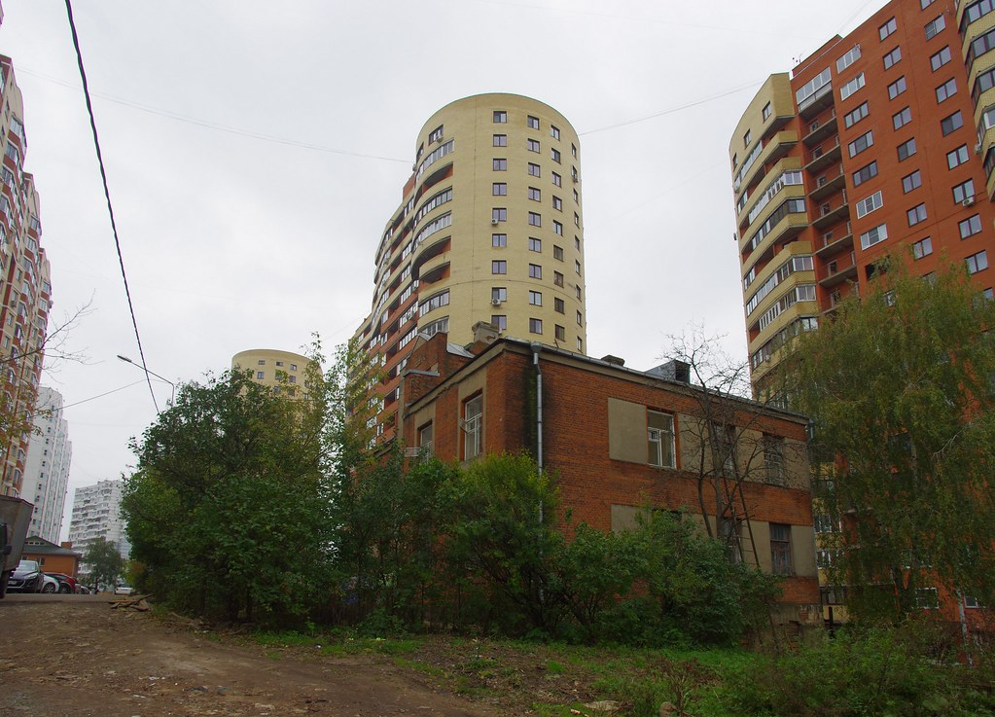
Барский дом ставился так, чтобы вид на реку не загораживался другими строениями, а значит это как раз и есть дом с надписью на фасаде «1927» (ул. Нагорная, 2). Именно там и ночевал Наполеон.
Здесь же он принял решение обойти лагерь русских, стоявший в Тарутине на Старо-Калужской дороге, по Ново-Калужскому шоссе. С рассветом 21 октября весь лагерь Главной Императорской Квартиры пришел в движение. Основные силы Великой армии к тому времени уже поворачивали с дороги у Красной Пахры, куда Наполеон и отправился прямо из дома помещицы Левшиной.
Итак, Наполеон ночевал в том доме, на фундаменте которого после пожара в 1927 году возвели двухэтажное кирпичное здание (Нагорная, 2).
Этот дом затерялся среди новых построенных домов. И лишь немногие жители Троицка даже знают, почему же здесь стоит этот дом, почему его оставили, а не снесли как все старые постройки оставив лишь название улицы. Дом стоит как памятник старины вместе с сохранившимся парком усадьбы конца XVIII – XIX веков. Для них не понятно, зачем оставлен этот дом, когда вокруг выстроены такие красивые дома и сделали современную набережную на спуске к реке Десне.

